Slide 1



GRUPO DE INVESTIGACIÓN EN SANIDAD ANIMAL Y HUMANA GISAH
LABORATORIO DE SANIDAD ANIMAL IASA I
“DETERMINACIÓN DEL PERFIL SANITARIO DEL GANADO BOVINO EN LA COOPERATIVA DE PRODUCCIÓN AGROPECUARIA “EL SALINERITO”, PROVINCIA BOLÍVAR - ECUADOR.”
BALAREZO ESPINOZA KATHERINE VIVIANA
POVEDA TUTASI MARÍA JOSÉ
2018

Slide 2
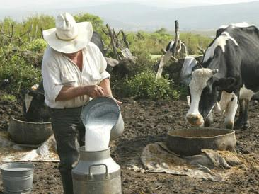
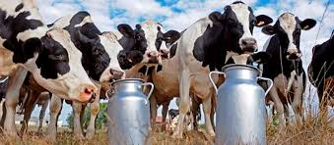
En el Ecuador la producción lechera es un rubro económico importante dentro de la actividad pecuaria; el poco conocimiento en cuanto al manejo de los animales, como el inadecuado sistema de alimentación, falta de programas sanitarios, desconocimiento de las enfermedades de tipo infecto-contagiosas y parasitarias pueden afectar los niveles de producción y por lo tanto a la economía del productor.
INTRODUCCIÓN

Slide 3
Objetivo General:
Determinar el perfil sanitario del ganado bovino en la Cooperativa de Producción Agropecuaria “El Salinerito”, provincia Bolívar- Ecuador.
Objetivos Específicos:
Determinar la prevalencia de brucelosis bovina mediante las pruebas: Milk Ring Test (MRT), y Rosa de Bengala (RB).
Determinar la prevalencia de rinotraqueítis infecciosa bovina (IBR) mediante la Prueba ELISA indirecto.
Determinar la prevalencia de mastitis bovina mediante la prueba California Mastitis Test (CMT).
Determinar la prevalencia de enfermedades parasitarias mediante un examen coproparasitario.
Determinar los factores de riesgo para la presencia de las enfermedades en estudio, a través de la aplicación de una encuesta epidemiológica.
Difundir los resultados de este trabajo de investigación a los directivos y productores de la Cooperativa de Producción Agropecuaria “El Salinerito” de la parroquia Salinas, cantón Guaranda, Provincia Bolívar.
SISTEMA DE OBJETIVOS

Slide 4
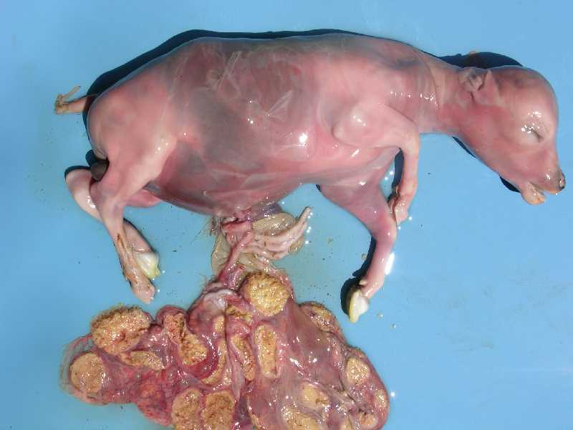
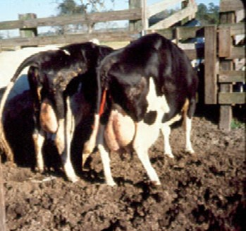
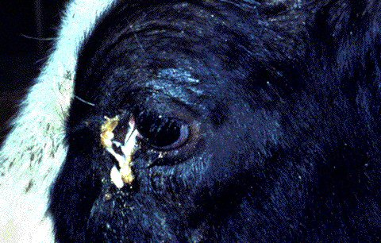
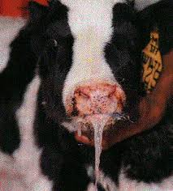
BRUCELOSIS Y RINOTRAQUEÍTIS INFECCIOSA BOVINA
BRUCELOSIS
BOVINA
Brucella abortus
Abortos, mastitis, metritis, retención de la placenta y orquitis
RINOTRAQUEÍTIS INFECCIOSA BOVINA
Virus Herpes Bovino tipo 1 (VHB–1)
Respiratoria, genital, nerviosa y digestiva o forma sistémica fetal, en neonatos
REVISIÓN BIBLIOGRÁFICA

Slide 5
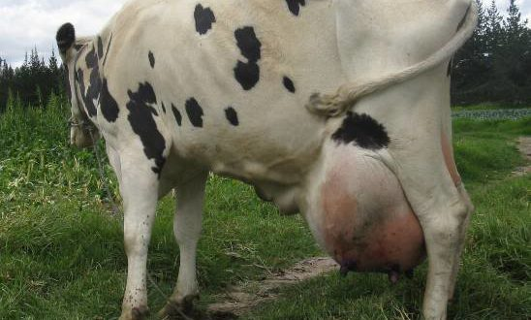
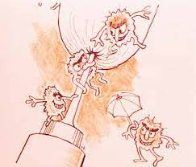
MASTITIS
La inflamación de la glándula mamaria y de sus tejidos secretores
Ocasionada por especies de estafilococos, estreptococos y bacterias Gram negativas.
Mastitis clínica y subclínica.
REVISIÓN BIBLIOGRÁFICA

Slide 6
CALIDAD DE LECHE- HEMATOCRITO- PROTEÍNAS SÉRICAS TOTALES
CALIDAD FÍSICO-QUÍMICA DE LA LECHE
La leche de ganado bovino se evalúa en general la composición de: % de agua, % grasa, sólidos no grasos, densidad, proteínas y punto de congelación.
HEMATOCRITO
Los parámetros de los valores de hematocrito se los considera una herramienta diagnóstica dentro del análisis del estado clínico de un bovino.
PROTEÍNAS SÉRICAS TOTALES
Es un indicador acerca de la medida de concentración relacionada entre albúmina y globulinas a nivel de suero.
REVISIÓN BIBLIOGRÁFICA

Slide 7
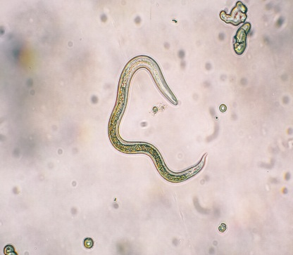
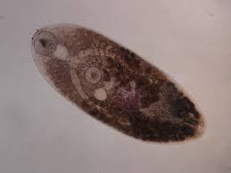
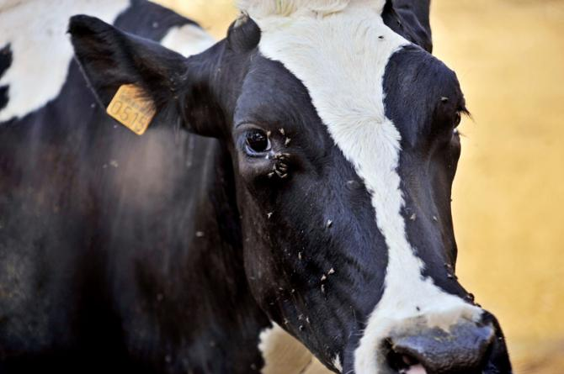
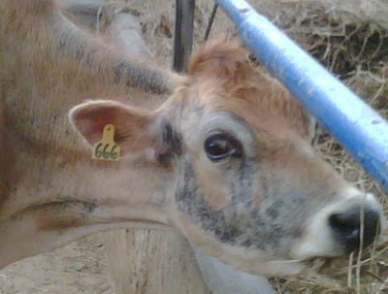
ENFERMEDADES PARASITARIAS
Las enfermedades parasitarias están dadas tanto por parásitos internos (endoparásitos) como por parásitos externos (ectoparásitos) que ocasionan mermas productivas importantes que resultan en pérdidas económicas para los ganaderos (Almada, 2015).
Parásitos Internos | Parásitos Externos
Protozoarios Nematodos Trematodos Cestodos | Moscas Ácaros
REVISIÓN BIBLIOGRÁFICA

Slide 8
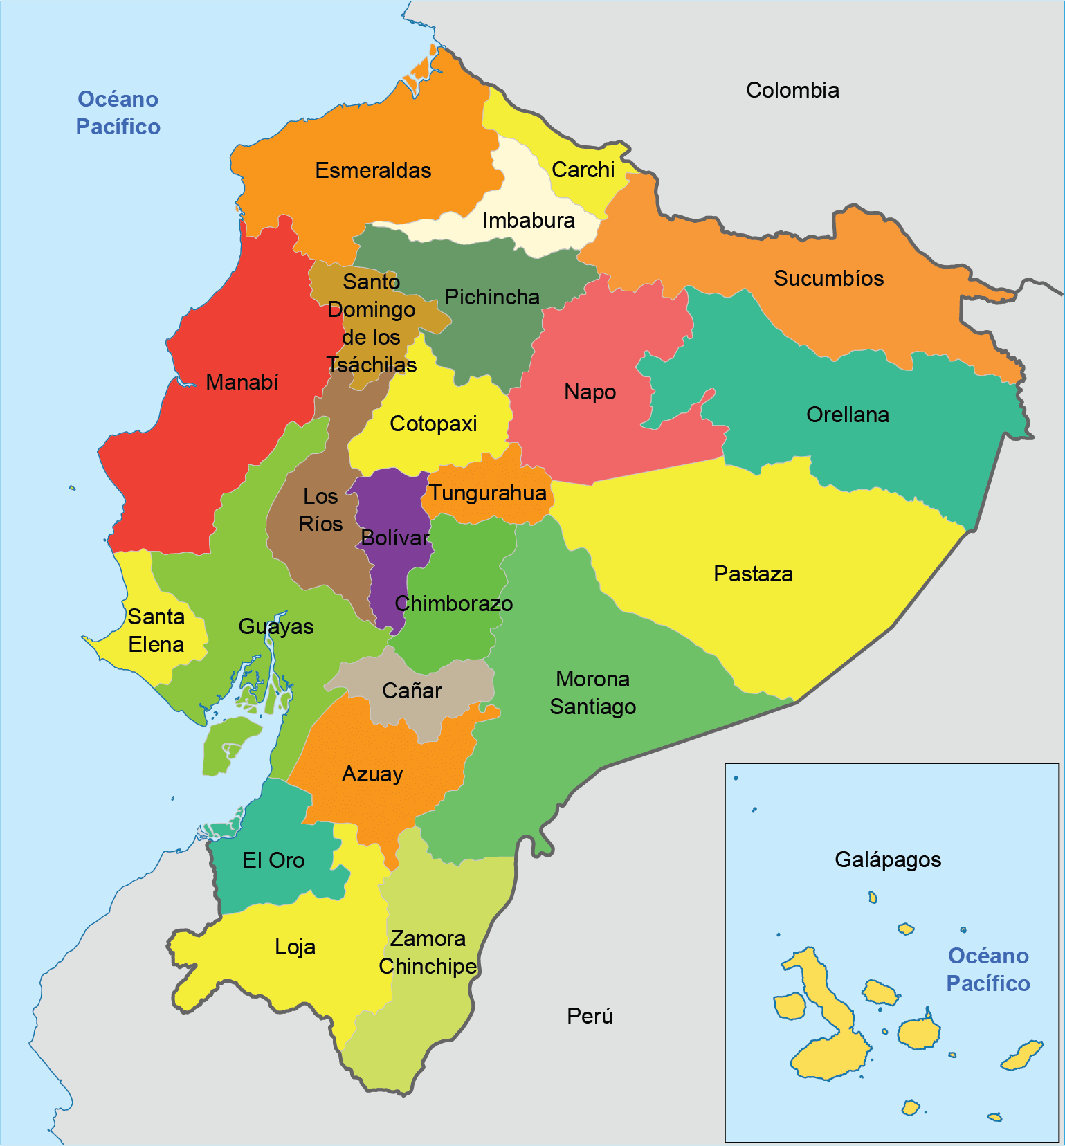
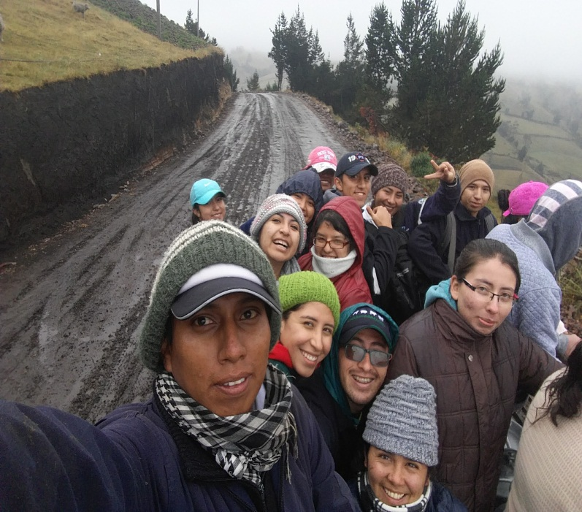
ZONA DE ESTUDIO
El presente estudio se desarrolló en la Cooperativa de Producción Agropecuaria
“El Salinerito” ubicada en la parroquia Salinas, cantón Guaranda, provincia Bolívar.
El tamaño de la muestra fue de 91 fincas en las cuales se recolectó 552 muestras de sangre, 551 muestras de heces y 438 muestras de leche de vacas en producción y de toros.
MATERIALES Y MÉTODOS

Slide 9
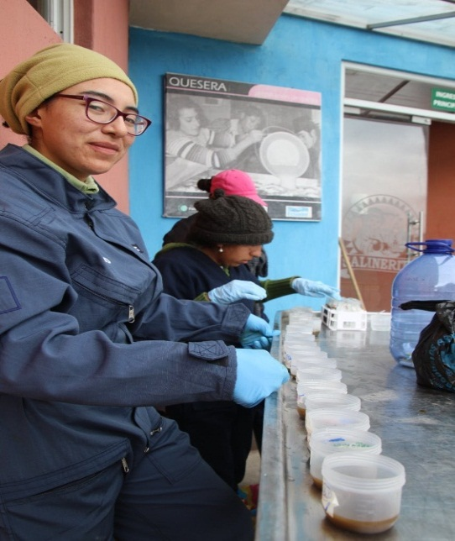
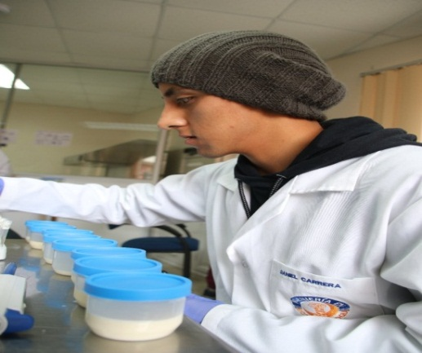
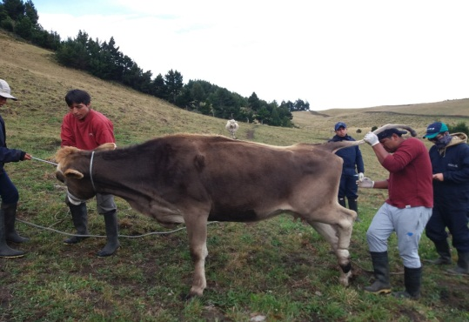
PRUEBAS DIAGNÓSTICAS- SEROLÓGICAS
SANGRE
LECHE
HECES
ROSA DE BENGALA
MILK RING TEST
EXAMEN COPROLÓGICO
ELISA INDIRECTO
PRUEBA DE MASTITIS CALIFORNIA (CMT)
HEMATOCRITO
CALIDAD FISICOQUÍMICA DE LECHE
PROTEÍNAS TOTALES
MATERIALES Y MÉTODOS

Slide 10
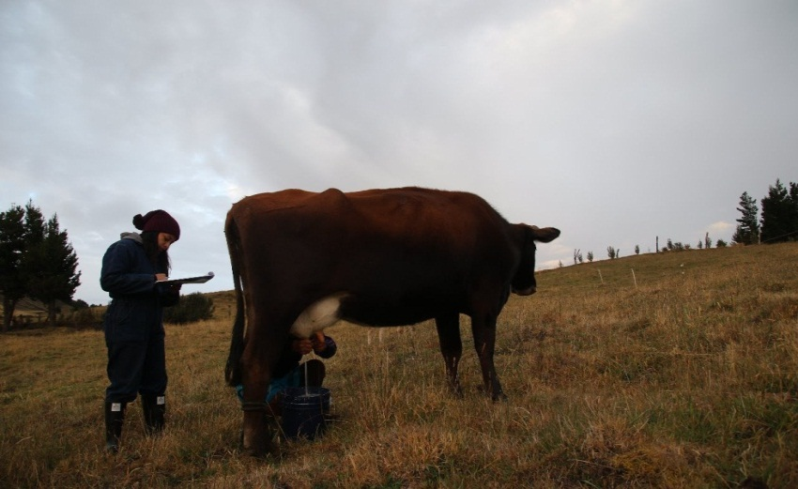

FACTORES DE RIESGO
Para la determinación de los factores riesgos el instrumento que se utilizó fue la encuesta epidemiológica, que se aplicó a los dueños de cada predio; el material que se utilizó fue el estudio de caso y control, se calculó mediante Odds Ratio.
Exposición de los casos
$$\frac{a}{c}=\frac{casos expuestos}{casos no expuestos}$$
Exposición de los controles
$$\frac{b}{d}=\frac{controles expuestos}{controles no expuestos}$$
Fórmula Odds Ratio (OR)
$$Odds ratio=\frac{a/c}{b/d}=\frac{a∗d}{b∗c}$$
$$Odds ratio=\frac{a∗d}{b∗c}$$
INTERPRETACIÓN DE RESULTADOS
Sí OR es superior a 1 se puede considerar que existe una interacción entre un factor de riesgo y la presencia de una enfermedad.
MATERIALES Y MÉTODOS

Slide 11
  ANÁLISIS ESTADÍSTICO DE RESULTADOS
ESTADÍSTICA DESCRIPTIVA
Desviación estándar, promedio, máximo y mínimo.
Frecuencias absolutas
PREVALENCIA
Enfermedad, finca, sector, edad, sexo y raza
MATERIALES Y MÉTODOS

Slide 12
El 39,29% (33/84) de las fincas cuentan con servicio veterinario,
El 85,71% (72/84) son propietarios y el resto arrienda.
La zona en estudio es netamente lechera con 95,24% (80/84); con 795 vacas, 330 terneros y 64 toros.
Mediante la aplicación de la encuesta epidemiológica se pudo obtener la información de 84 de las 91 fincas muestreadas.
DATOS GENERALES DE LAS EXPLOTACIONES
RESULTADOS Y DISCUSIÓN

Slide 13
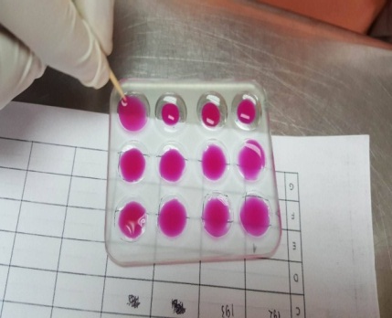
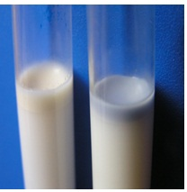
PREVALENCIA DE BRUCELOSIS
Tabla 9
Prevalencia de brucelosis bovina por MRT
Tabla 10
Prevalencia de brucelosis bovina por RB
Resultado | MRT | %
Negativo | 368 | 95,6
Positivo | 12 | 3,1
Sospechoso | 5 | 1,3
Total | 385 | 100
Resultado | RB | %
Negativo | 551 | 99,8
Positivo | 1 | 0,2
Sospechoso | 0 | 0
Total | 552 | 100
Sensibilidad de las pruebas (Maldonado, 2010).
Jaramillo & Yépez, 2013→ 1.04%.
Sánchez, C, 2012→ 2,18%
Salguero, A 2015 → 1,91%; 0,9% y 3,5%
RESULTADOS Y DISCUSIÓN

Slide 14
PREVALENCIA DE BRUCELOSIS BOVINA POR EDAD, RAZA Y SEXO.
Tabla 13
Prevalencia de brucelosis bovina por edad con MRT
La susceptibilidad parece estar más relacionada con la madurez sexual. (Radostits, 2002).
Edad | Resultado |  |  |  |  |  |  |  | Total
 | (-) | % |  | (+) | % |  | S | %
ND | 41 | 11,1 |  | 1 | 8,3 |  | 0 | 0 | 42
24 a 52 | 132 | 35,9 |  | 4 | 33,3 |  | 1 | 20 | 136
53 a 96 | 163 | 44,3 |  | 6 | 50 |  | 4 | 80 | 213
Mayor a 96 | 32 | 8,7 |  | 1 | 8,4 |  | 0 | 0 | 33
Total | 368 | 100 |  | 12 | 100 |  | 5 | 100 | 385
Los animales mestizos tienden a desarrollar una mayor rusticidad (Gallego, et al, 2005)
ND= no definido, (+) =positivo, (-) =negativo, S=sospechoso, %=porcentaje
Tabla 14
Prevalencia de brucelosis bovina por raza con la prueba MRT
Raza | Resultado |  |  |  |  |  |  |  | Total
 | (-) | % |  | (+) | % |  | S | %
Arshey | 7 | 1.9 |  | 0 | 0 |  | 0 | 0 | 7
Brown Swiss | 159 | 43,2 |  | 5 | 41,7 |  | 3 | 60 | 167
Holstein | 72 | 19,6 |  | 4 | 33,3 |  | 2 | 40 | 78
Jersey | 31 | 8,4 |  | 0 | 0 |  | 0 | 0 | 31
Mestiza | 94 | 25,5 |  | 3 | 25 |  | 0 | 0 | 97
Montbeliarde | 5 | 1,4 |  | 0 | 0 |  | 0 | 0 | 5
Total | 368 | 100 |  | 12 | 100 |  | 5 | 100 | 385
POR SEXO → 1/552
Las hembras tienen más seroprevalencia. Chaka (2018)
(-) =negativo, (+) =positivo, S=sospechoso, %=porcentaje
RESULTADOS Y DISCUSIÓN

Slide 15
PREVALENCIA DE IBR Y PREVALENCIA POR SEXO.
Tabla 15
Prevalencia de IBR en la Cooperativa
de Producción Agropecuaria “El Salinerito”
Luzuriaga, L 2012 →13,8%
Cangamín R,2011→ 42,86%
De la Torre, E 2012→ 31,4%
Burgas, E 2014 → 1,92%
Resultado IBR | n | %
Negativo | 398 | 72,10
Positivo | 148 | 26,81
Sospechoso | 6 | 1,09
Total | 552 | 100
IBR= Rinotraqueítis infecciosa bovina, n=número de animales, %=porcentaje
Tabla 19
Prevalencia de IBR por sexo
Sexo | Resultado |  |  |  |  |  |  |  |  | Total
 |  | (+) |  | % |  | (-) | % | S | %
Macho |  | 4 |  | 12,5 |  | 28 | 87,5 | 0 | 0 | 32
Hembra |  | 144 |  | 27,7 |  | 370 | 71,2 | 6 | 1,1 | 520
Total |  | 148 |  | 26,81 |  | 398 | 72,10 | 6 | 1,09 | 552
Hembras son mayormente afectadas (De los Santos & Orantes, 2013).
(-) =negativo, (+) =positivo, S=sospechoso, %=porcentaje
RESULTADOS Y DISCUSIÓN

Slide 16
PREVALENCIA DE IBR POR EDAD Y POR RAZA
Tabla 20
Prevalencia de IBR por edad
Edad | Resultado |  |  |  |  |  |  |  | Total
 | (-) | % |  | (+) | % |  | S | %
ND | 43 | 10,8 |  | 15 | 10,1 |  | 0 | 0 | 58
0 a 23 | 24 | 6 |  | 0 | 0 |  | 0 | 0 | 24
24 a 52 | 158 | 39,7 |  | 52 | 35,2 |  | 0 | 0 | 210
53 a 96 | 148 | 37,2 |  | 66 | 44,6 |  | 6 | 100 | 220
Mayor a 96 | 25 | 6,3 |  | 15 | 10,1 |  | 0 | 0 | 40
Total | 398 | 100 |  | 148 | 100 |  | 6 | 100 | 552
Según Cisneros & Peralta (2015) IBR se incrementa en las hembras bovinas mayores de 6 años de edad.
ND= no definido, (+) =positivo, (-) =negativo, S=sospechoso, %=porcentaje
Tabla 21
Prevalencia de IBR por raza
La raza de los bovinos no es un factor predisponente para IBR. (Cárdenas & Chávez, 2016)
Raza | Resultado |  |  |  |  |  |  |  | Total
 | (-) | % |  | (+) | % |  | S | %
Arshey | 7 | 1,8 |  | 5 | 3,4 |  | 0 | 0 | 12
Brown Swiss | 185 | 46,5 |  | 59 | 39,9 |  | 4 | 66,7 | 248
Holstein | 65 | 16,3 |  | 29 | 19,6 |  | 1 | 16,7 | 95
Jersey | 31 | 7,8 |  | 12 | 8,1 |  | 1 | 16,7 | 44
Mestiza | 100 | 25,1 |  | 42 | 28,4 |  | 0 | 0 | 142
Montbeliarde | 9 | 2,3 |  | 1 | 0,7 |  | 0 | 0 | 10
Normando | 1 | 0,3 |  | 0 | 0 |  | 0 | 0 | 1
Total | 398 | 100 |  | 148 | 100 |  | 6 | 100 | 552
RESULTADOS Y DISCUSIÓN

Slide 17
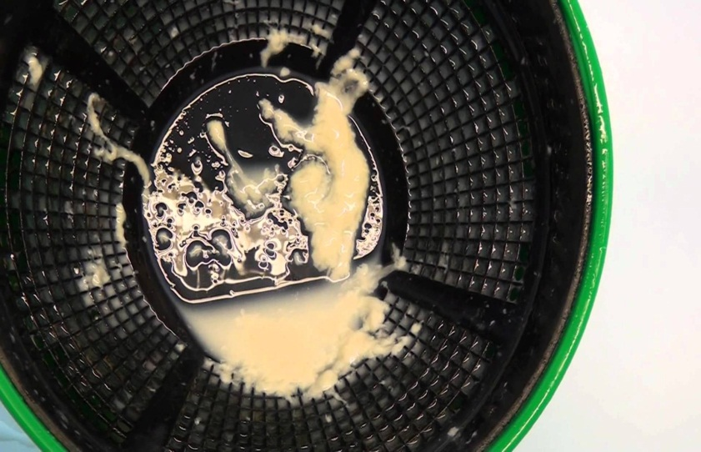
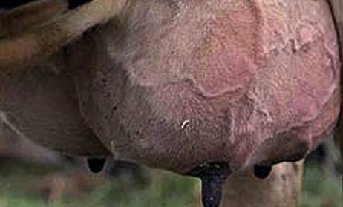
PREVALENCIA DE MASTITIS BOVINA
Álvarez & Chuqui, 2017 → 36,1%
Bonifaz & Coniago 2016 → 64%
Andrade & Sánchez 2018→ 84,5%
Tabla 22
Prevalencia de mastitis por CMT
CMT | N | %
Negativo | 243 | 64.1
Positivo | 136 | 35.9
Total | 379 | 100
CMT= California Mastitis Test,
n=número de animales, %=porcentaje
En Ecuador no está determinada la prevalencia (Acosta, 2010).
RESULTADOS Y DISCUSIÓN

Slide 18
PREVALENCIA DE MASTITIS POR SECTOR
Tabla 24
Prevalencia de mastitis por sector
Sector |  | Resultado |  |  |  |  |  | Total
 |  | (-) | % |  | (+) | %
Agua Mineral |  | 23 | 9,5 |  | 4 | 2,9 |  | 27
Apahua |  | 3 | 1,2 |  | 1 | 0,7 |  | 4
Capina |  | 25 | 10,3 |  | 11 | 8,1 |  | 36
Cuctio |  | 8 | 3,3 |  | 1 | 0,7 |  | 9
Estadio |  | 3 | 1,2 |  | 2 | 1,5 |  | 5
Matiaví |  | 17 | 7,0 |  | 21 | 15,4 |  | 38
Minas |  | 52 | 21,4 |  | 16 | 11,8 |  | 68
Nueva Esperanza |  | 3 | 1,2 |  | 3 | 2,2 |  | 6
Pagcha |  | 3 | 1,2 |  | 7 | 5,1 |  | 10
Plancha |  | 18 | 7,4 |  | 10 | 7,4 |  | 28
Pumín |  | 16 | 6,6 |  | 14 | 10,3 |  | 30
Quindimuncho |  | 4 | 1,7 |  | 4 | 2,9 |  | 8
Rayo |  | 11 | 4,5 |  | 0 | 0 |  | 16
Salinas |  | 13 | 5,4 |  | 5 | 3,7 |  | 14
San Carlos |  | 1 | 0,4 |  | 1 | 0,7 |  | 7
San Francisco |  | 4 | 1,7 |  | 6 | 4,4 |  | 13
San Vicente |  | 3 | 1,2 |  | 9 | 6,6 |  | 4
Tablón Ventanas |  | 6 | 2,5 |  | 1 | 0,7 |  | 50
Totorapamba |  | 30 | 12,4 |  | 0 | 0 |  | 27
Yacubiana |  | 23 | 9,5 |  | 20 | 14,7 |  | 4
TOTAL |  | 243 | 100 |  | 136 | 100 |  | 379
Según Andrade & Sánchez (2018), las condiciones ambientales del sector influyen a la predisposición de mastitis.
RESULTADOS Y DISCUSIÓN

Slide 19
PREVALENCIA DE MASTITIS POR EDAD Y POR RAZA
Tabla 26
Prevalencia de mastitis por edad
Edad | Resultado |  |  |  |  |  | Total
 | (-) | % |  | (+) | %
ND | 17 | 17 |  | 25 | 18,4 |  | 42
24 a 52 | 93 | 93 |  | 40 | 29,3 |  | 133
53 a 96 | 111 | 111 |  | 61 | 44,9 |  | 172
Mayor a 96 | 17 | 17 |  | 25 | 18,4 |  | 42
Total | 243 | 100 |  | 136 | 100 |  | 379
La edad es un factor de riesgo. (Sarba & Tola , 2017)
(-) =negativo, (+) =positivo, %=porcentaje
Tabla 27
Prevalencia de mastitis por raza
La selección intensa por parámetros de producción (Oltenacu & Broom, 2010).
Raza | Resultado |  |  |  |  |  | Total
 | (-) | % |  | (+) | %
Arshey | 2 | 0,8 |  | 4 | 2,9 |  | 6
Brown Swiss | 118 | 48,6 |  | 47 | 34,6 |  | 165
Holstein | 54 | 22,2 |  | 22 | 16,2 |  | 76
Jersey | 20 | 8,2 |  | 10 | 7,4 |  | 30
Mestiza | 47 | 19,3 |  | 50 | 36,8 |  | 97
Montbeliarde | 2 | 0,8 |  | 3 | 2,2 |  | 5
Total | 243 | 100 |  | 136 | 100 |  | 379
Oliveira, Watts, Salmon, & Arestrup (2000) demuestran que la raza es un factor de riesgo.
(-) =negativo, (+) =positivo, %=porcentaje
RESULTADOS Y DISCUSIÓN

Slide 20
PREVALENCIA DE ENDOPARÁSITOS
Tabla 29
Prevalencia por clase de parásito
Tabla 28
Análisis de prevalencia de endoparásitos
Clase |  | Resultado |  |  |  |  | Total
 |  | (+) | % |  | (-) | %
Nematodo |  | 54 | 9,8 |  | 497 | 90,2 | 551
Trematodo |  | 129 | 23,4 |  | 422 | 76,6 | 551
Cestodo |  | 5 | 0,9 |  | 546 | 99,1 | 551
Protozoario |  | 72 | 13,1 |  | 479 | 86,9 | 551
Resultado | n | %
Negativo | 286 | 51,9
Positivo | 265 | 48,1
Total | 551 | 100
n=número de animales, %=porcentaje
Tabla 31
Distribución en función de los trematodos
(+) = positivo, (-) =negativo, %=porcentaje
Rodríguez & Juela, 2016 → 69,4%
Trematodos | Resultado |  |  |  | Total
 | (+) | % | (-) | %
Fasciola sp | 1 | 0,2 | 550 | 99,8 | 551
Dicrocoelium sp | 126 | 22,9 | 425 | 77,1 | 551
Paramphistomu sp | 4 | 0,7 | 547 | 99,3 | 551
Ciclo de vida del trematodo. (Olsen, 1978)
(+) = positivo, (-) =negativo, %=porcentaje
RESULTADOS Y DISCUSIÓN

Slide 21
HEMATOCRITO- PROTEÍNAS SANGUÍNEAS
Tabla 39
Porcentaje de hematocrito
Tabla 40
Concentración de proteínas sanguíneas
Proteínas Sanguíneas (g/100ml) | n | %
Menor a 6,2 | 1 | 0.2
6,2 a 8,4 | 450 | 82.35
Mayor 8,4 | 92 | 17.45
Total | 552 | 100
Rango de porcentaje de hematocrito | n | %
Menor a 24% | 8 | 1,3
24% al 46% | 534 | 96,9
Mayor al 46% | 10 | 1,8
Total | 552 | 100
(Ocampo, 2004) describe a la altura como un factor de riesgo.
Falta de disponibilidad de agua en la mayoría de haciendas (Barragán, 2013)
RESULTADOS Y DISCUSIÓN

Slide 22
Calidad fisicoquímica de leche
Tabla 41
Análisis de calidad de leche
Valores para la evaluación de calidad de leche
Grasa | >3
Sólidos no grasos | >8
Proteínas | > 3
Densidad | > 28
% de agua | < 2
Punto de congelación | > 55
Calidad de leche | n | %
Buena | 68 | 18
Mala | 307 | 82
Total | 375 | 100
Tabla 43
Análisis estadístico de los parámetros
físico-químicos de calidad de leche
INIAP, 2012
Parámetro | Desviación estándar | Promedio | Máximo | Mínimo
Grasa | 2,54 | 4,83 | 13,05 | 1,32
Sólidos no grasos | 0,74 | 8,31 | 10,4 | 6,18
Densidad | 3,6 | 29,55 | 38,8 | 22,1
% de Agua | 1,89 | 1,64 | 5,9 | 0
Punto de Congelación | 4,66 | 55,76 | 68,8 | 41,7
RESULTADOS Y DISCUSIÓN

Slide 23
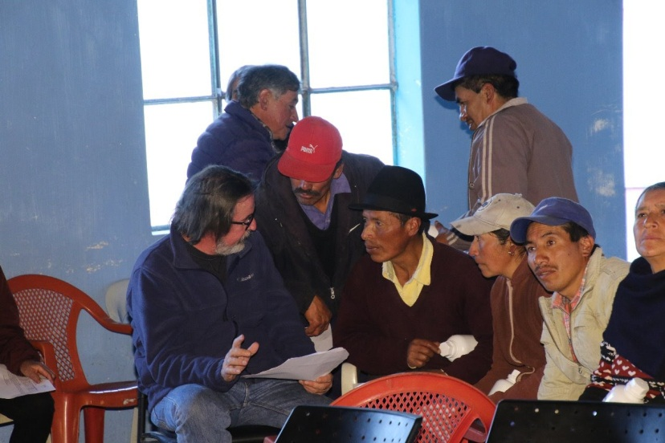
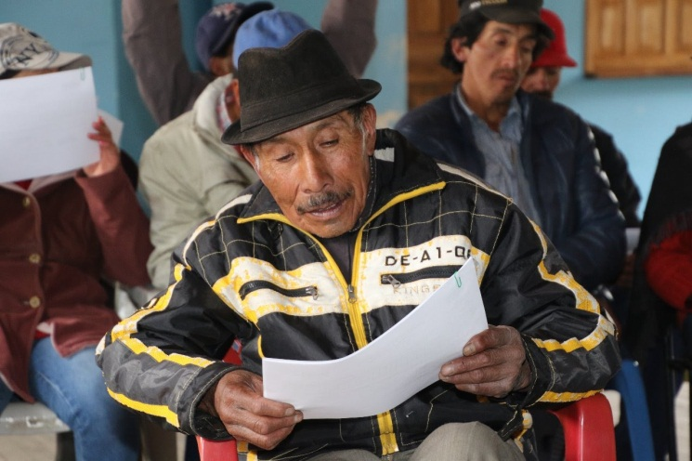


FASE DE DIFUSIÓN DE RESULTADOS
RESULTADOS Y DISCUSIÓN

Slide 24
FACTORES DE RIESGO
BRUCELOSIS
No existen factores de riesgo asociados debido a que en la prueba Rosa de Bengala existió UN SOLO ANIMAL POSITIVO lo que representa tan solo el 0,18% (1/552) de prevalencia. Lo que coincide con AGROCALIDAD (2008), que designó a la provincia de Bolívar como “región tres de baja prevalencia” (1,3% al 2,6%).
MASTITIS
No existen factores de riesgo asociados a la enfermedad. Sin embargo según Andrade & Sánchez., 2018 existe un inadecuado manejo en el proceso de ordeño y uso excesivo de antibióticos.
ENFERMEDADES PARASITARIAS
El único factor de riesgo asociado es la siembra de Ray grass y sus combinaciones (p<0,05). No existe información sobre Ray grass y su relación con la presencia de endoparásitos. El pastoreo libre y la presencia de heces fecales. (Benavides & Romero, 2008)
IBR
No existen factores de riesgo asociados a la enfermedad. Ingreso de animales sin control sanitario. ( Basurto & Loor.,2010)
RESULTADOS Y DISCUSIÓN

Slide 25
CONCLUSIONES
A través de la aplicación de dos pruebas diagnósticas: Rosa de Bengala (RB) y Milk Ring Test (MRT) se determinó la prevalencia de brucelosis bovina; del 3,12% (12/385) con MRT y del 0,18% (1/552) con Rosa de Bengala, debido a la baja prevalencia de la enfermedad no se encontraron factores de riesgo asociados.
Mediante el análisis de las 552 muestras de suero sanguíneo por la prueba diagnóstica ELISAi se encontró una prevalencia del 26, 81% (148/552) a rinotraqueítis infecciosa bovina; no existen factores de riesgo asociados a la enfermedad.
En la Cooperativa de Producción Agropecuaria “El Salinerito” el 35,88% (136/379) de vacas muestreadas fueron positivas para mastitis; no existen factores de riesgo asociados a la presencia de mastitis.
La prevalencia de parásitos gastrointestinales en la parroquia Salinas es alta 48,73% (265/551); el género de parásitos identificado con mayor prevalencia fueron los trematodos con 23,41% (129/551), el tipo de pasto cultivado Ray Grass y sus combinaciones es el único factor de riesgo que influyen en la presencia de la enfermedad.
CONCLUSIONES Y RECOMENDACIONES

Slide 26
CONCLUSIONES
Al analizar los indicadores hematológicos se obtuvo una media para hematocrito de 35,54%, y para proteínas totales una media de 7,8 g/100ml, estableciéndose estos como valores normales para bovinos lecheros adaptados a altitudes sobre los 3000 msnm.
Se determinó que solo el 18% (68/375) de las muestras de leche analizadas son de buena calidad para todos los parámetros fisicoquímicos evaluados (porcentaje de grasa y agua, sólidos no grasos, densidad, proteína y punto de congelación).
CONCLUSIONES Y RECOMENDACIONES

Slide 27
RECOMENDACIONES
Realizar muestreos constantes a los animales para el diagnóstico de brucelosis, mastitis bovina, endoparásitos y de otras enfermedades.
Elaborar un calendario de vacunación para prevenir y combatir rinotraqueítis infecciosa bovina, de la misma manera realizar un calendario de desparasitación en base a los parásitos encontrados y así realizar un control más efectivo y a menor costo.
Ampliar el número de animales muestreados en la parroquia para realizar estudios epidemiológicos puntuales y de esta manera recolectar datos que permitan determinar la prevalencia y establecer acciones adecuadas para el control de este tipo de enfermedades.
Realizar charlas informativas-prácticas para fortalecer el conocimiento de los ganaderos en cuanto a enfermedades prevalentes en zona.
CONCLUSIONES Y RECOMENDACIONES

Slide 28
AGRADECIMIENTOS
A:
Dios por regalarme la bendición de vivir.
Mi hermosa familia por creer en mí, por su amor, su paciencia y apoyo incondicional.
Kathy, sin su apoyo y dedicación no fuese posible este logro.
Los Dres. Jorge Ron y María Augusta Chávez por el esfuerzo y profesionalismo mostrado a lo largo del proyecto.
La Universidad de las Fuerzas Armadas ESPE y en especial a la Carrera de Ingeniería Agropecuaria IASA por todos los conocimientos, enseñanzas y anécdotas de una de las mejores etapas de mi vida.
Ing. Armando Toalombo y la Cooperativa de Producción Agropecuaria “El Salinerito” por darnos la apertura y las herramientas necesarias para llevar a cabo nuestra investigación.
Todos los profesores y estudiantes de la Universidad que fueron parte del proyecto de Vinculación con la comunidad gracias totales por su colaboración, esfuerzo y trabajo.

Slide 29


